Slide 1
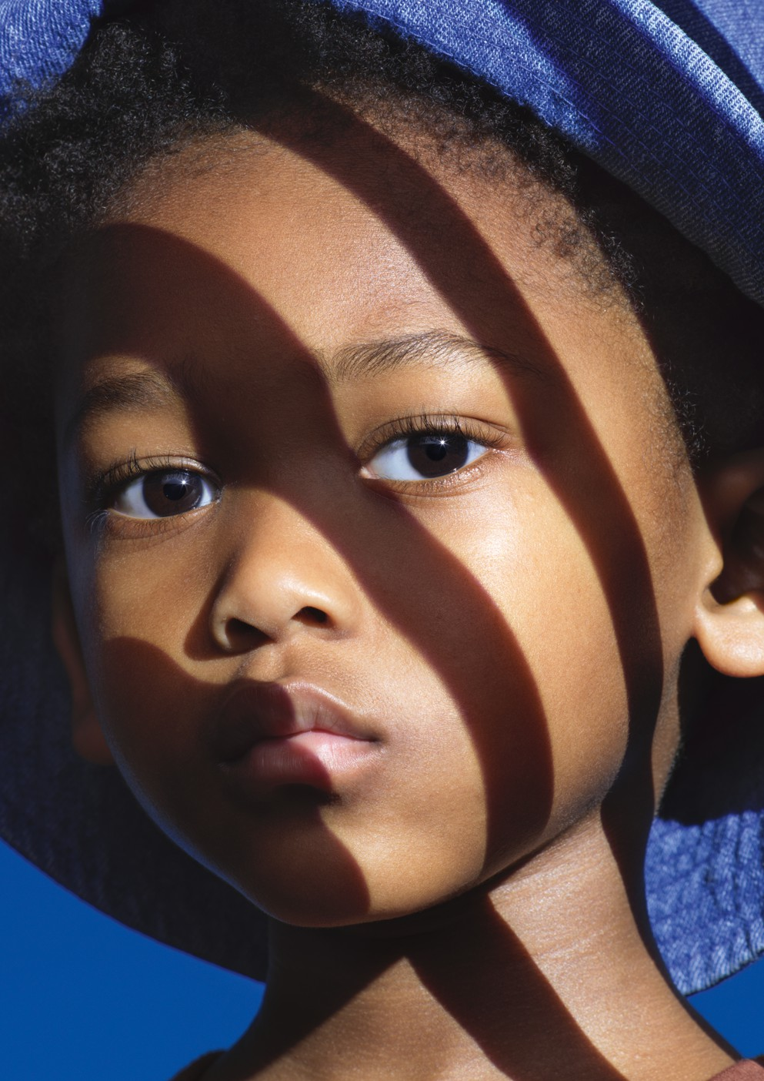
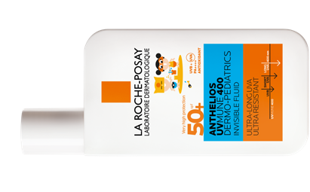
LAROCHEPOSAY
LABORATOIRE DERMATOLOGIQUE
ΝΕΟ ANTHELIOS UVMUNE 400 DERMO-PEDIATRICS
INVISIBLE FLUID SPF50+
Κατάλληλο για το ευαίσθητο παιδικό δέρμα, ακόμα και με τάση ατοπίας.

Slide 2
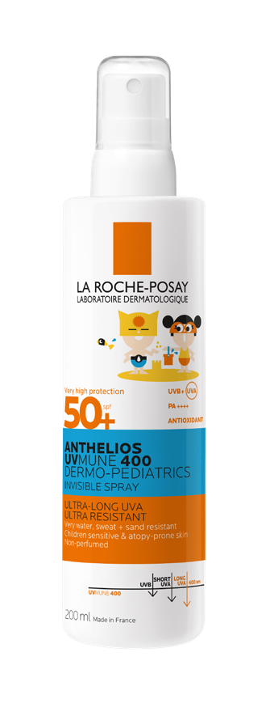
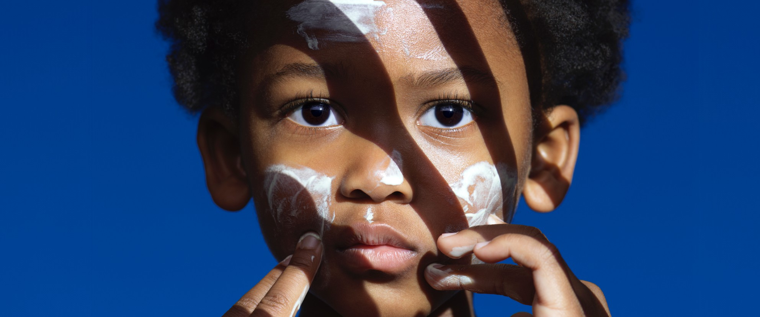
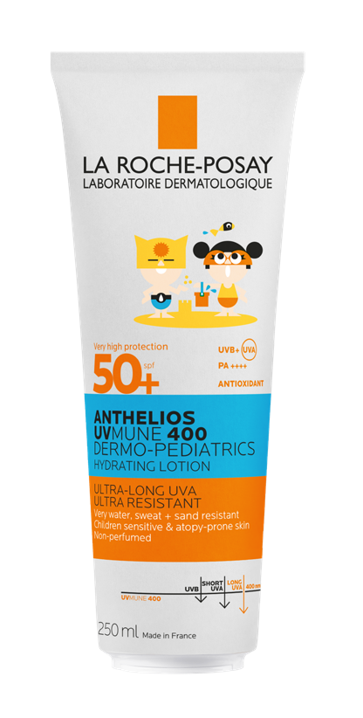
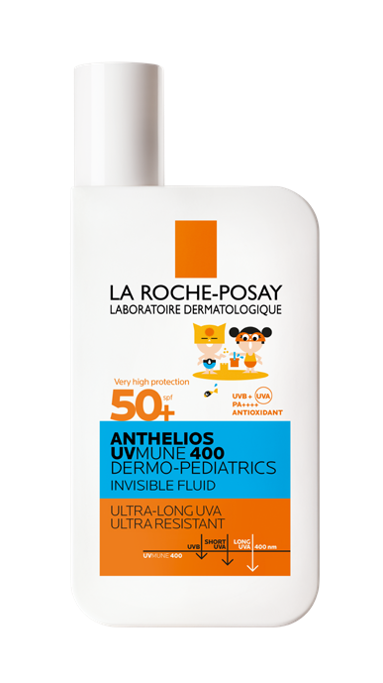
ΤΟ ΔΕΡΜΑ ΤΩΝ ΠΑΙΔΙΩΝ ΧΡΕΙΑΖΕΤΑΙ ΠΙΟ ΙΣΧΥΡΗ ΠΡΟΣΤΑΣΙΑ ΑΠΟ ΤΟΝ ΗΛΙΟ
To αποτελεσματικότερο φίλτρο ενάντια στις ακτίνες UV
ΤΩΡΑ ΚΑΙ ΣΤΗ ΣΕΙΡΑ
LA ROCHE-POSAY DERMO-PEDIATRICS
Τέσσερα χρόνια μετά την κυκλοφορία του UVMUNE 400, το επαναστατικό φίλτρο UV ενδείκνυται τώρα ακόμα και για το πιο ευάλωτο και ευαίσθητο δέρμα, συμπεριλαμβανομένου του ατοπικού δέρματος, από την ηλικία των
3 ετών. Είναι κλινικά αποδεδειγμένο ότι το ANTHELIOS UVMUNE 400 Dermo-Pediatrics Invisible Fluid SPF 50+, με τη δύναμη του Mexoryl 400, ενός από
τα καλύτερα φίλτρα UV στην αγορά, προστατεύει από τις ακτίνες UVB
και UVA, καθώς και από τις ultra μακρές UVA.
Έως και το 72% των παιδιών παθαίνουν ηλιακά εγκαύματα κάθε χρόνο.¹
Το δέρμα των παιδιών είναι πολύ πιο ευαίσθητο από ό,τι το δέρμα των ενηλίκων: είναι 20% πιο λεπτό², αλλά και 3 φορές πιο επιρρεπές στην ατοπία³, κάτι που το καθιστά πιο ευάλωτο στις ακτίνες UV. Επιπλέον, έχει χαμηλή περιεκτικότητα σε μελανίνη, με αποτέλεσμα να παρουσιάζει μεγαλύτερη ευπάθεια στον ήλιο και να καίγεται πιο εύκολα.
Ως η #1 μάρκα φροντίδας του δέρματος, που συνιστούν οι δερματολόγοι παγκοσμίως⁴ , στόχος μας είναι η ευαισθητοποίηση του κοινού σχετικά με τον αντίκτυπο της ακτινοβολίας UV στο δέρμα των παιδιών και τη διαφύλαξη της υγείας του μακροπρόθεσμα.
ΤΟ ΓΝΩΡΙΖΑΤΕ;
5 ΣΟΒΑΡΑ ΗΛΙΑΚΑ ΕΓΚΑΥΜΑΤΑ ΚΑΤΑ ΤΗΝ ΠΑΙΔΙΚΗ ΗΛΙΚΙΑ ΑΥΞΑΝΟΥΝ ΤΟΝ ΚΙΝΔΥΝΟ ΜΕΛΑΝΩΜΑΤΟΣ ΚΑΤΑ 80%.⁵
Πάνω από το 65% των γονέων θα ήθελαν να μην έχουν εκτεθεί τόσο πολύ ή να έχουν προστατεύσει καλύτερα το δέρμα τους από τον ήλιο κατά τα προηγούμενα χρόνια. Παρ’ όλα αυτά, δεν εφαρμόζουν συστηματικά όλοι οι γονείς όλα τα προστατευτικά μέτρα για τα παιδιά τους.⁶
2 ώρες
_{UVB}
1 : Tripp MK, et al. Correlates of Sun Protection and Sunburn in Children of Melanoma Survivors. Am J Prev Med. 2016 Sep;51(3):e77-85.
2: Y. Gilaberte, J.M. Carrascosa,Sun Protection in Children: Realities and Challenges,Actas Dermo-Sifiliográficas (English Edition),Volume 105, Issue 3,2014, Pages 253-262, ISSN 1578-2190,. 3: Volkmer B. Greinert R. UV and children’s skin Prog Biophys Mol Biol. ; 107: 386-388
4: Η συχνότερα αναφερόμενη μάρκα μεταξύ των τριών κορυφαίων μαρκών δερμοκαλλυντικών που συνιστούν οι δερματολόγοι. Πηγή: Έρευνα για την αγορά των δερμοκαλλυντικών, η οποία διενεργήθηκε από την IQVIA και άλλους εταίρους (Ipsos, TNS) μεταξύ Σεπτεμβρίου 2017 και Αυγούστου 2018, με τη συμμετοχή δερματολόγων σε 59 χώρες που αντιπροσωπεύουν πάνω από το 80% του παγκόσμιου ΑΕΠ.
5: Wu S et al. Long-term ultraviolet flux, other potential risk factors, and skin cancer risk: a cohort study. Cancer Epidemiol Biomarkers Prev. 2014 Jun;23(6):1080-9.
6: Passeron, Thierry & Lim, H. & Goh, C. & Kang, H. & Ly, Fatimata & Morita, Akimichi & Ocampo-Candiani, Jorge & Puig, Susana & Schalka, Sergio & Wei, L. & Demessant, A. & Le Floc’h, C. & Kerob, D. & Dreno, B. & Krutmann, Jean. (2023). Do regrets of parents about sun overexposure impact preventive measures applied on their children?. Journal of the European Academy of Dermatology and Venereology. 38. 10.1111/jdv.19556.
ΒΡΑΧΕΙΕΣ
ΜΑΚΡΕΣ
UVA
UVMUNE 400
UVA 400 nm

Slide 3
Η ΤΕΧΝΟΛΟΓΙΑ ΦΙΛΤΡΩΝ
ΤΟΥ UVMUNE 400
ΤΩΡΑ ΚΑΙ ΓΙΑ ΤΟ ΠΙΟ ΕΥΑΙΣΘΗΤΟ ΠΑΙΔΙΚΟ ΔΕΡΜΑ, ΑΚΟΜΑ ΚΑΙ ΜΕ ΤΑΣΗ ΑΤΟΠΙΑΣ.
ΑΠΟ ΤΗΝ ΗΛΙΚΙΑ ΤΩΝ 3 ΕΤΩΝ
ΚΛΙΝΙΚΑ ΑΠΟΔΕΔΕΙΓΜΕΝΗ ΠΡΟΣΤΑΣΙΑ ΑΠΟ
ΤΙΣ ΒΛΑΒΕΣ ΤΗΣ ΑΚΤΙΝΟΒΟΛΙΑΣ UV
Είναι κλινικά αποδεδειγμένο ότι το UVMUNE
400 Dermo-Pediatrics Invisible Fluid SPF 50+ προστατεύει από όλες τις ακτίνες UV, ακόμα
και από τις άκρως βλαβερές ultra μακρές UVA
στο φάσμα των 380-400nm. Επιπλέον, βοηθά
στην προστασία του παιδικού δέρματος από
τις βλάβες που προκαλούν οι ακτίνες UV, καθώς
και στην υποστήριξη της φυσικής άμυνάς του.
ULTRA ΑΝΘΕΚΤΙΚΟ & ULTRA ΑΟΡΑΤΟ,
ΧΑΡΗ ΣΤΗΝ ΤΕΧΝΟΛΟΓΙΑ NETLOCK
Το UVMUNE 400 Dermo-Pediatrics διαθέτει τεχνολογία NETLOCK ώστε να μην τσούζει τα
μάτια, ενώ είναι ultra ανθεκτικό στο νερό,
τον ιδρώτα και την άμμο. Επιπλέον, είναι
ultra αόρατο, με διάφανη, μη λιπαρή και
μη κολλώδη υφή.
ΤΟ UVMUNE 400 DERMO-PEDIATRICS
ΕΙΝΑΙ ΣΧΕΔΙΑΣΜΕΝΟ ΓΙΑ ΠΑΙΔΙΑ
Έχει δοκιμαστεί σε ευαίσθητο και ατοπικό δέρμα, υπό παιδιατρικό και δερματολογικό έλεγχο.
ΕΙΝΑΙ ΕΜΠΛΟΥΤΙΣΜΕΝΟ ΜΕ ΒΙΤΑΜΙΝΗ Ε
ΚΑΙ ΒΟΥΤΥΡΟ ΚΑΡΙΤΕ
Το UVMUNE 400 Dermo-Pediatrics προσφέρει
στο παιδικό δέρμα ενυδάτωση, θρέψη και καταπράυνση, ενισχύοντας τον επιδερμιδικό φραγμό.

Slide 4
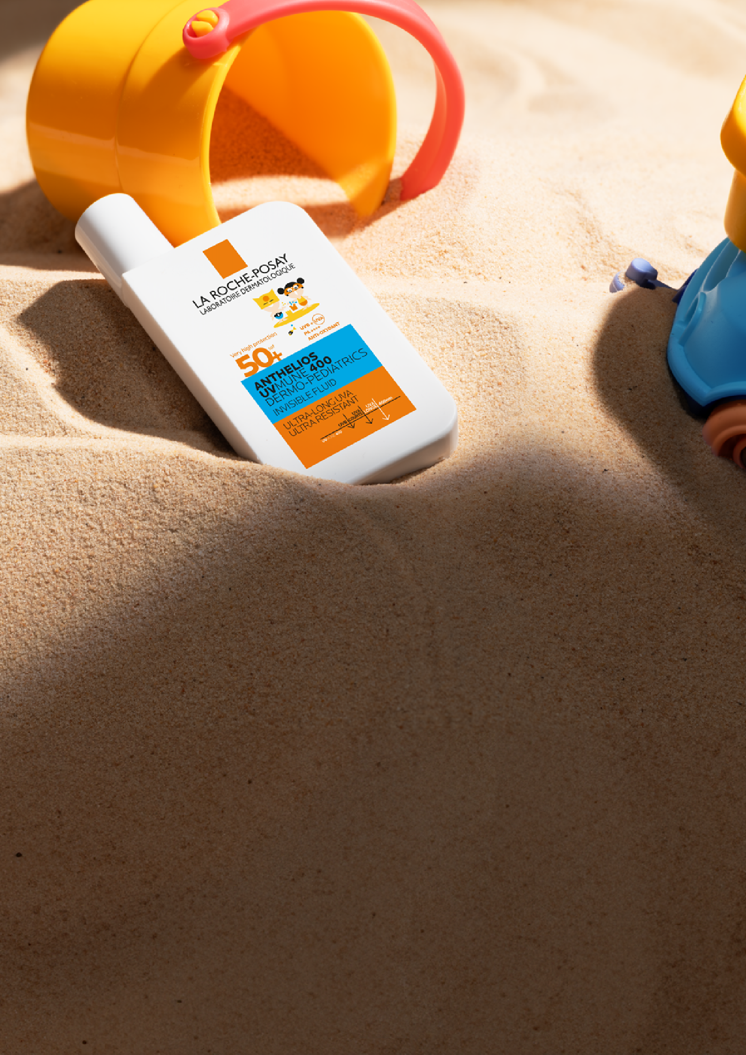
8: Η συχνότερα αναφερόμενη μάρκα μεταξύ των τριών κορυφαίων μαρκών δερμοκαλλυντικών που συνιστούν οι δερματολόγοι. Πηγή: Έρευνα για την αγορά των δερμοκαλλυντικών, η οποία διενεργήθηκε από την IQVIA και άλλους εταίρους (Ipsos, TNS) μεταξύ Σεπτεμβρίου 2017 και Αυγούστου 2018, με τη συμμετοχή δερματολόγων σε 59 χώρες που αντιπροσωπεύουν πάνω από το 80% του παγκόσμιου ΑΕΠ.
ΣΧΕΤΙΚΑ ΜΕ ΤΗ LA ROCHE-POSAY
Αποστολή της La Roche-Posay, της μάρκας που συνιστούν 90.000 δερματολόγοι σε ολόκληρο τον κόσμο⁶, είναι να προσφέρει δερματολογικές λύσεις περιποίησης με ουσιαστικά αποτελέσματα. Η La Roche-Posay, που δημιουργήθηκε από έναν φαρμακοποιό το 1975, έχει παρουσία σήμερα σε περισσότερες από 60 χώρες. Προσφέρει μια μοναδική γκάμα προϊόντων για την καθημερινή φροντίδα κάθε τύπου δέρματος, και ενθαρρύνει τις καλές πρακτικές περιποίησης, ανάλογα με τις εκάστοτε ανάγκες κάθε ατόμου. Η La Roche-Posay δημιουργεί συνθέσεις εμπλουτισμένες με το αποκλειστικό νερό της, πλούσιο σε Σελήνιο, το οποίο χρησιμοποιείται επίσης στο Ιαματικό Κέντρο –το πρώτο Κέντρο Δερματολογίας στην Ευρώπη– για τις αντιοξειδωτικές και καταπραϋντικές ιδιότητές του. Οι συνθέσεις των προϊόντων αναπτύσσονται βάσει μιας αυστηρής χάρτας, περιέχοντας τον ελάχιστο δυνατό αριθμό συστατικών στις βέλτιστες συγκεντρώσεις. Επιπλέον, τα προϊόντα της La Roche-Posay υπόκεινται σε αυστηρές κλινικές δοκιμές, ώστε να επιβεβαιωθεί η αποτελεσματικότητα και η ασφάλειά τους ακόμα και για το ευαίσθητο δέρμα. Το 2020, η La Roche-Posay έκανε ένα βήμα ακόμα πιο πέρα στη δέσμευσή της για την προστασία του πλανήτη. Εκτός από το λανσάρισμα των πρώτων οικολογικών αντιηλιακών σωληναρίων με χαρτόνι, η μάρκα ανακοίνωσε επίσης ένα μακροπρόθεσμο σχέδιο για τη μείωση της χρήσης νέου πλαστικού κατά 70% μέχρι το 2025. Επιπλέον, από το 2019, το Fondation La Roche-Posay έχει δεσμευτεί να βελτιώσει τη ζωή των παιδιών με καρκίνο και των οικογενειών τους. Για περισσότερες πληροφορίες σχετικά με τη La Roche-Posay, επισκεφθείτε το www.laroche-posay.gr και ακολουθήστε τη La Roche-Posay στο Instagram και το Facebook.

